Slide 1
PROYECTO DE CODIFICACIÓN DEL CÓDIGO MUNICIPAL
Subcomisión de Codificación Legislativa

Slide 2
Subcomisión de Codificación Legislativa
Art. 28 del Código Municipal
La Comisión de Codificación Legislativa, integrada por tres concejales con voz y voto, contará con el apoyo y asesoramiento de una Subcomisión de Codificación Legislativa, que podrá participar en la Comisión con voz. La Subcomisión estará integrada por:
Un delegado del Alcalde del Distrito Metropolitano de Quito – Karina Tello Toral
El Procurador Metropolitano o su delegado; y, -William Saud-
El Secretario General del Concejo Metropolitano, o su delegado. –Samuel Byun-

Slide 3
Disposición General Décimo Sexta del COOTAD
Los órganos legislativos de los gobiernos autónomos descentralizados deberán codificar y actualizar toda la normativa en el primer mes de cada año y dispondrá su publicación en su gaceta oficial y en el dominio web de cada institución

Slide 4
ARTÍCULO 2 DEL CÓDIGO MUNICIPAL
“El Concejo Metropolitano de Quito solo podrá expedir como ordenanzas normas de carácter general que serán, necesariamente, reformatorias de este Código, ya por modificar sus disposiciones, ya por agregarle otras nuevas, y se denominarán ordenanzas metropolitanas.
Ordenanzas metropolitanas, mismas que se refieren entre otros asuntos a: (i) organización administrativa; (ii) participación ciudadana; (iii) gobierno abiertos; (iv) infraestructura de salud y educación; (v) cultura; (vi) igualdad, género e inclusión social; (vii) desarrollo económico; (viii) comercialización; (ix) turismo y fiestas; (x) finanzas y tributación; (xi) licencias metropolitanas; (xii) ambiente; (xiii) áreas históricas y culturales; (xiv) convivencia ciudadana; y, (xv) uso y gestión del suelo.

Slide 5
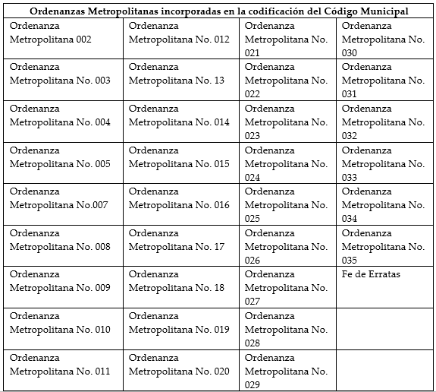
Ordenanzas Incorporadas
Ordenanzas Incorporadas

Slide 6
Ordenanzas Metropolitanas
Ordenanzas Excluidas de la Codificación
a. Ordenanzas que regulan el Ordenamiento Territorial, de Uso y Gestión del Suelo, Planes Especiales, Planes Parciales, y sus respectivas reformas;
b. Ordenanzas relacionadas con el presupuesto municipal;
c. Ordenanzas de designación de espacios públicos;
d. Ordenanzas sobre declaratorias de áreas de protección ambiental;
e. Ordenanzas de regularización de urbanizaciones sujetas a reglamentación general y de interés social; y,
f. Ordenanzas de asentamientos humanos de hecho y consolidados.
Las ordenanzas a las que se refiere este artículo tendrán, cada una de ellas, una numeración distinta e independiente”;

Slide 7
Numeración
La Disposición Transitoria Sexta del Código Municipal dispuso que la numeración de los artículos sea con números cardinales, secuenciales y consecutivos.
La Códificación secuencial es uno de los procedimientos técnicos de codificacion normativa, por lo tanto, al ser una técnica usada comúnmente es válida.

Slide 8
Criterio de Procuraduría
Memorando Nro. GADDMQ-PM-2022-0119-M
La Comisión de Codificación es competente para elaborar, tramitar y presentar el proyecto de ordenanza de codificación cuya única materia se refiera a la consolidación en un solo cuerpo normativo de todos los actos decisorios de carácter general que son de cumplimiento obligatorio dentro del Distrito Metropolitano de Quito, así como, la armonización del régimen jurídico metropolitano con el resto del ordenamiento jurídico.
La Codificación tiene que ser aprobada a través de Ordenanza siguiendo el proceso establecido en el art. 322 del COOTAD y la Resolución No. C 074, de 8 de marzo de 2016.

Slide 9
Manual
La Disposición Transitoria Primera del Código Municipal dispuso a la Comisión de Codificación Legislativa la elaboración de un manual que servirá de guía para la incorporación de las futuras normas en el Código Municipal

Slide 10
Trabajo de Codificación
El proyecto de Codificación del Código Municipal se trabajó en 6 sesiones de Comisión y 4 Mesas de Trabajo.

Slide 11
Estructura del Código Municipal
Índice
Título Preliminar
Libros
Títulos
Capítulos
Secciones
Parágrafos
Sub Parágrafos
Disposiciones
Anexos

Slide 12
Metodología Usada para Codificación
Incorporación de todas las ordenanzas que reformaron la Ordenanza Metropolitana No. 001 que contiene el Código Municipal para el Distrito Metropolitano de Quito a partir del año 2019. Renumeración del Código Municipal en números cardinales, secuenciales y consecutivos de conformidad con disposición sexta de la Norma. Revisión y corrección de referencias de artículos dentro del Código Municipal. Revisión de observaciones remitidas por las diferentes Entidades Municipales.

Slide 13
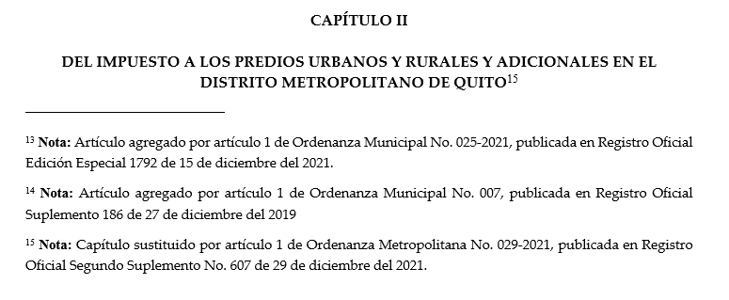
Registro de Modificaciones Incorporadas

Slide 14
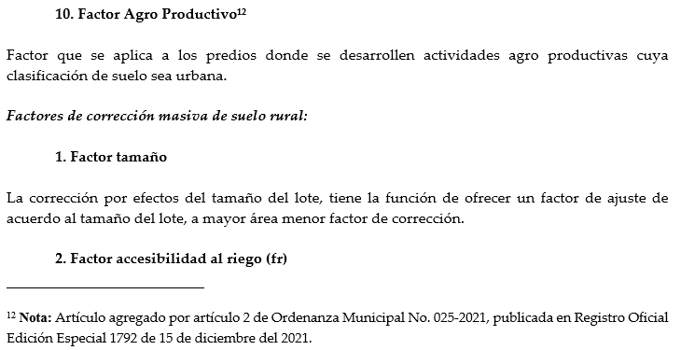
Registro de Modificaciones Incorporadas

Slide 15
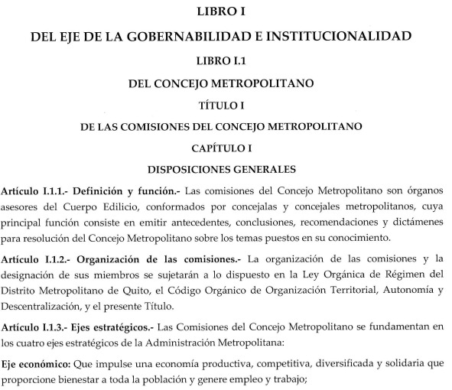
Renumeración

Slide 16
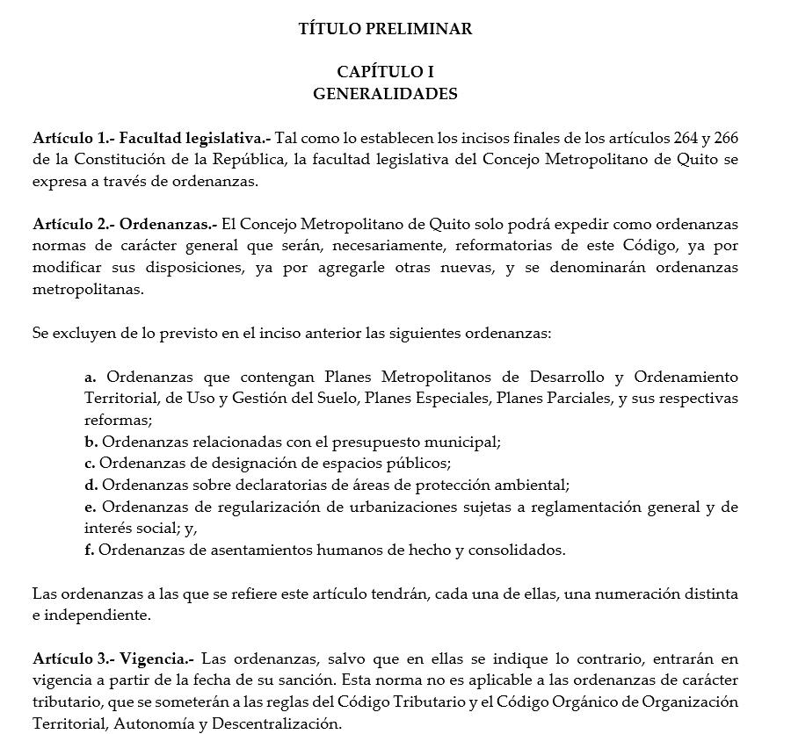
Renumeración

Slide 17
Referencias o Concordancias Articulado

Slide 18
Referencias o Concordancias Articulado

Slide 19
GRACIAS

